Slide 3
第七章 动量守恒定律
实验8 验证动量守恒定律

Slide 4

必备知识·强基固本
关键能力·核心突破

Slide 5
必备知识·强基固本

Slide 6
一、实验目的
1.会用实验装置测速度或用其他物理量表示物体的速度大小。
2.验证在系统所受合外力为零的情况下，系统内物体相互作用时系统总动量守恒。

Slide 7
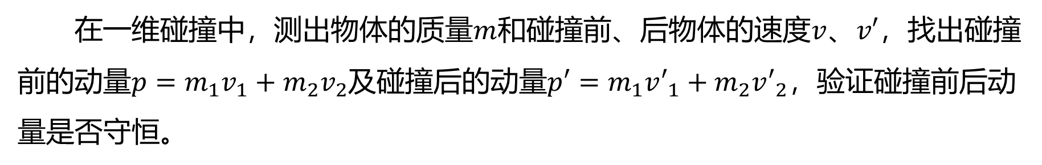
二、实验原理
在一维碰撞中，测出物体的质量$m$和碰撞前、后物体的速度$v$、$v′$ ，找出碰撞
前的动量$p=m_{1}v_{1}+m_{2}v_{2}$及碰撞后的动量$p′=m_{1}v′_{1}+m_{2}v′_{2}$ ，验证碰撞前后动
量是否守恒。

Slide 8
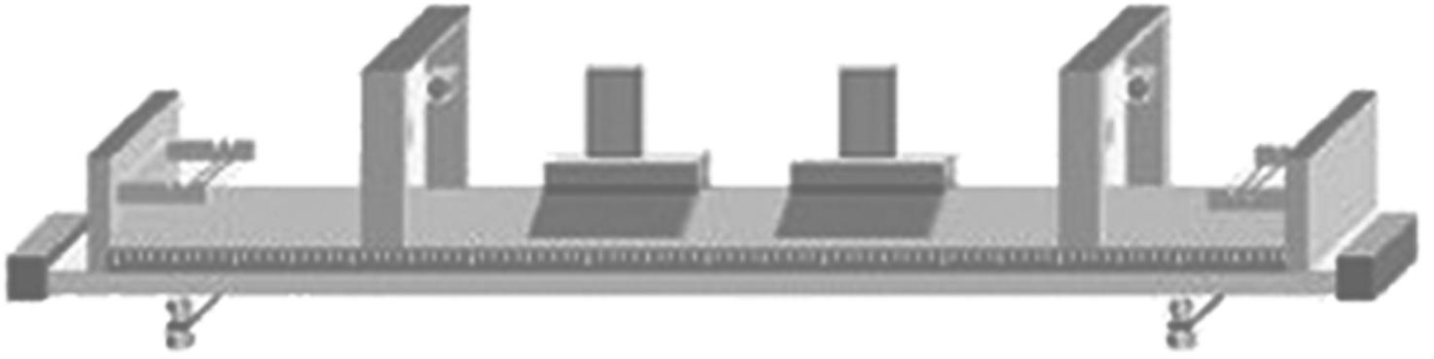
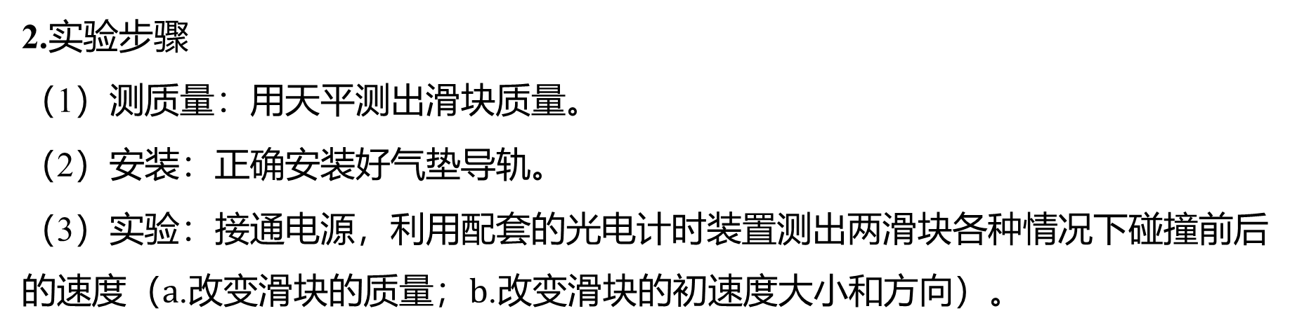
三、实验方案
方案一 利用气垫导轨完成一维碰撞实验
1.实验器材 气垫导轨、光电计时器、天平、滑
块（两个，上面装有挡光片）、重物、弹簧片、
细绳、弹性碰撞架、胶布、撞针、橡皮泥、游标卡尺等。
2.实验步骤
（1）测质量：用天平测出滑块质量。
（2）安装：正确安装好气垫导轨。
（3）实验：接通电源，利用配套的光电计时装置测出两滑块各种情况下碰撞前后
的速度（$a$.改变滑块的质量；$b$ .改变滑块的初速度大小和方向）。

Slide 9
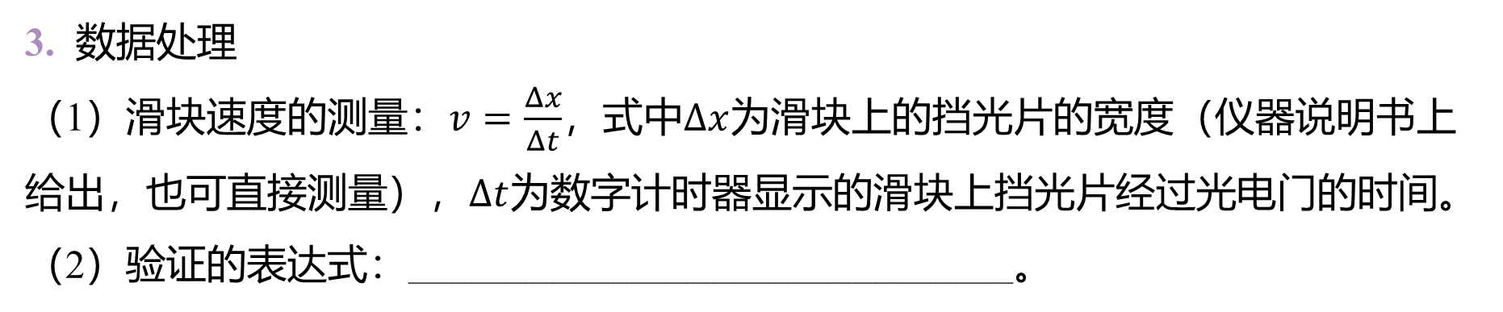
3. 数据处理
（1）滑块速度的测量：$v=\frac{Δx}{Δt}$，式中$Δx$ 为滑块上的挡光片的宽度（仪器说明书上
给出，也可直接测量），$Δt$ 为数字计时器显示的滑块上挡光片经过光电门的时间。
（2）验证的表达式：______________________________。
$m_{1}v_{1}+m_{2}v_{2}=m_{1}v′_{1}+m_{2}v′_{2}$

Slide 10
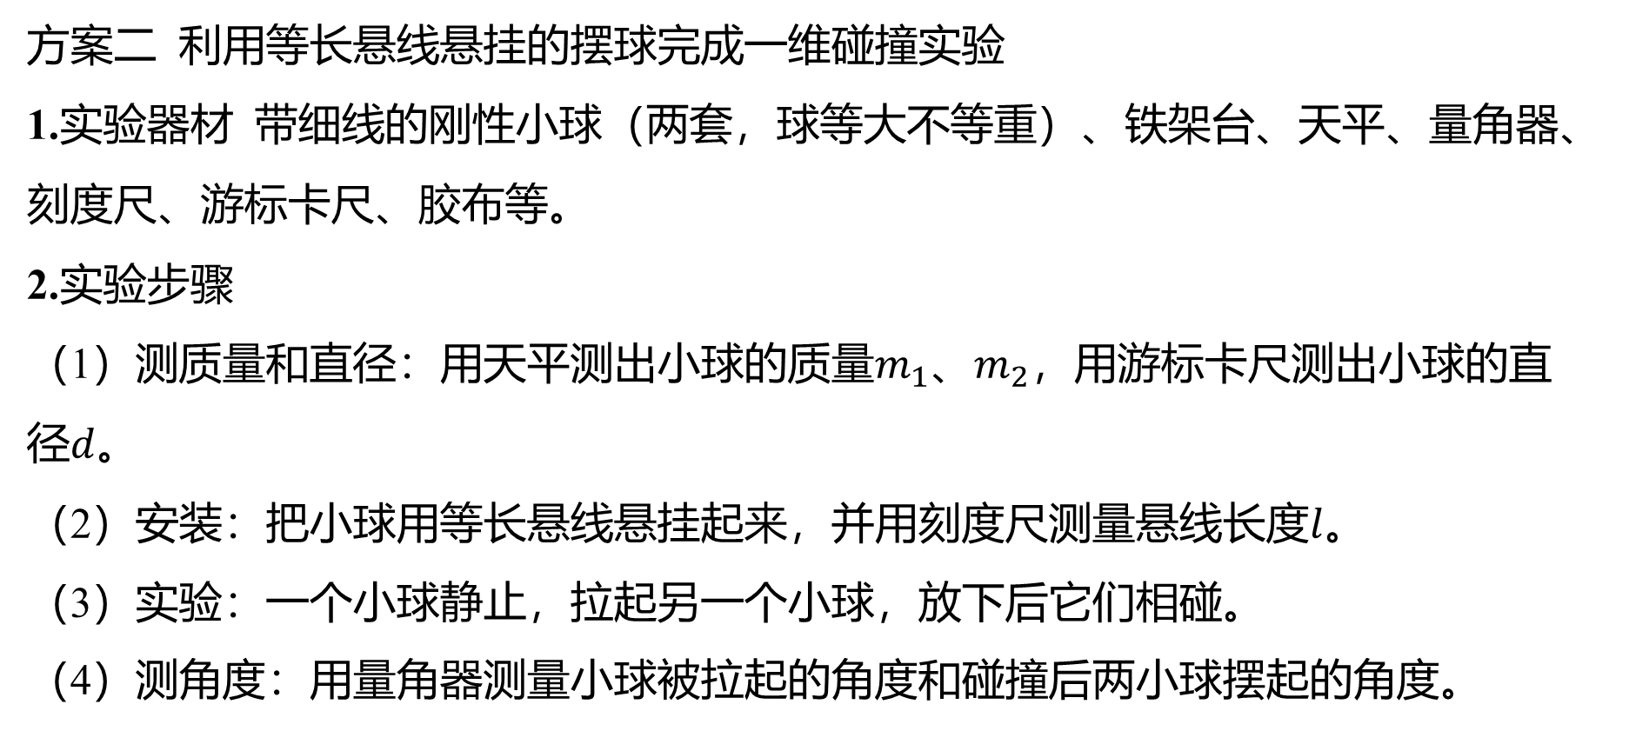
方案二 利用等长悬线悬挂的摆球完成一维碰撞实验
1.实验器材 带细线的刚性小球（两套，球等大不等重）、铁架台、天平、量角器、
刻度尺、游标卡尺、胶布等。
2.实验步骤
（1）测质量和直径：用天平测出小球的质量$m_{1}$、$m_{2}$ ，用游标卡尺测出小球的直
径$d$ 。
（2）安装：把小球用等长悬线悬挂起来，并用刻度尺测量悬线长度$l$ 。
（3）实验：一个小球静止，拉起另一个小球，放下后它们相碰。
（4）测角度：用量角器测量小球被拉起的角度和碰撞后两小球摆起的角度。

Slide 11
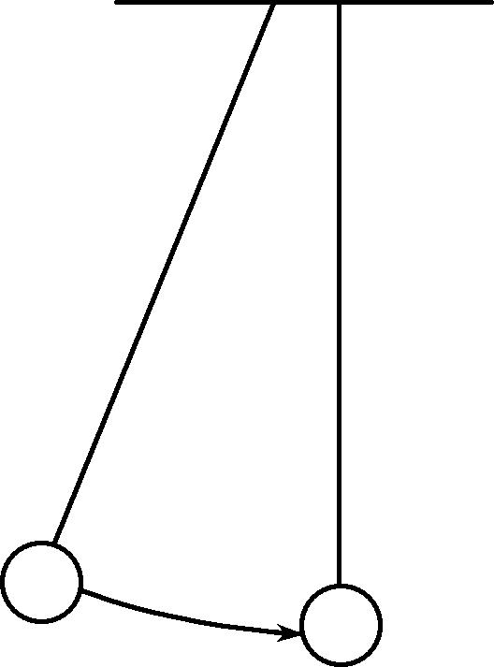

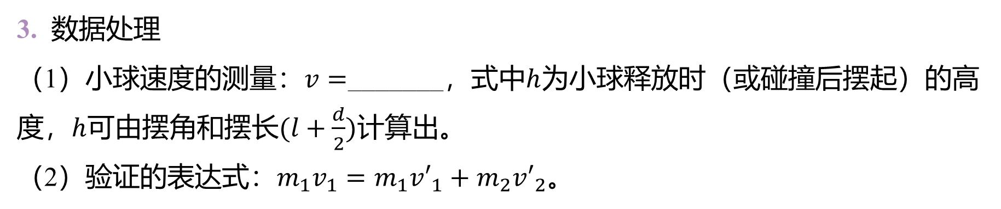
（5）改变条件重复实验：$a$.改变小球被拉起的角度；$b$ .改变摆长。
3. 数据处理
（1）小球速度的测量：$v=$_______，式中$h$ 为小球释放时（或碰撞后摆起）的高
度，$h$可由摆角和摆长$(l+\frac{d}{2})$ 计算出。
（2）验证的表达式：$m_{1}v_{1}=m_{1}v′_{1}+m_{2}v′_{2}$ 。
$\sqrt{2gh}$

Slide 12
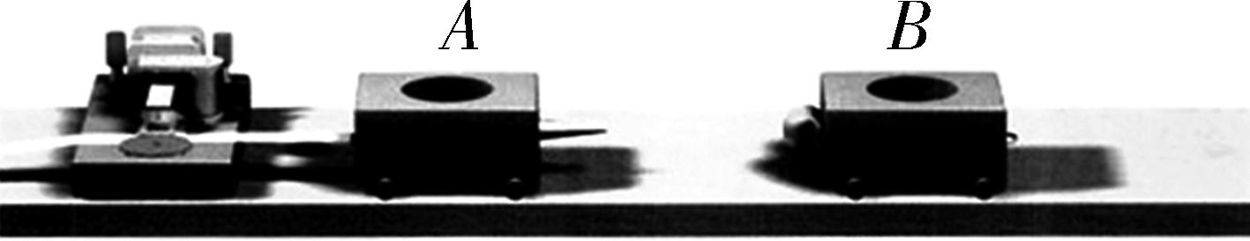
方案三 利用两个小车完成一维碰撞实验
1.实验器材 光滑长木板、打点计时器、纸带、小车（两个）、天平、撞针、橡皮
泥、刻度尺等。

Slide 13
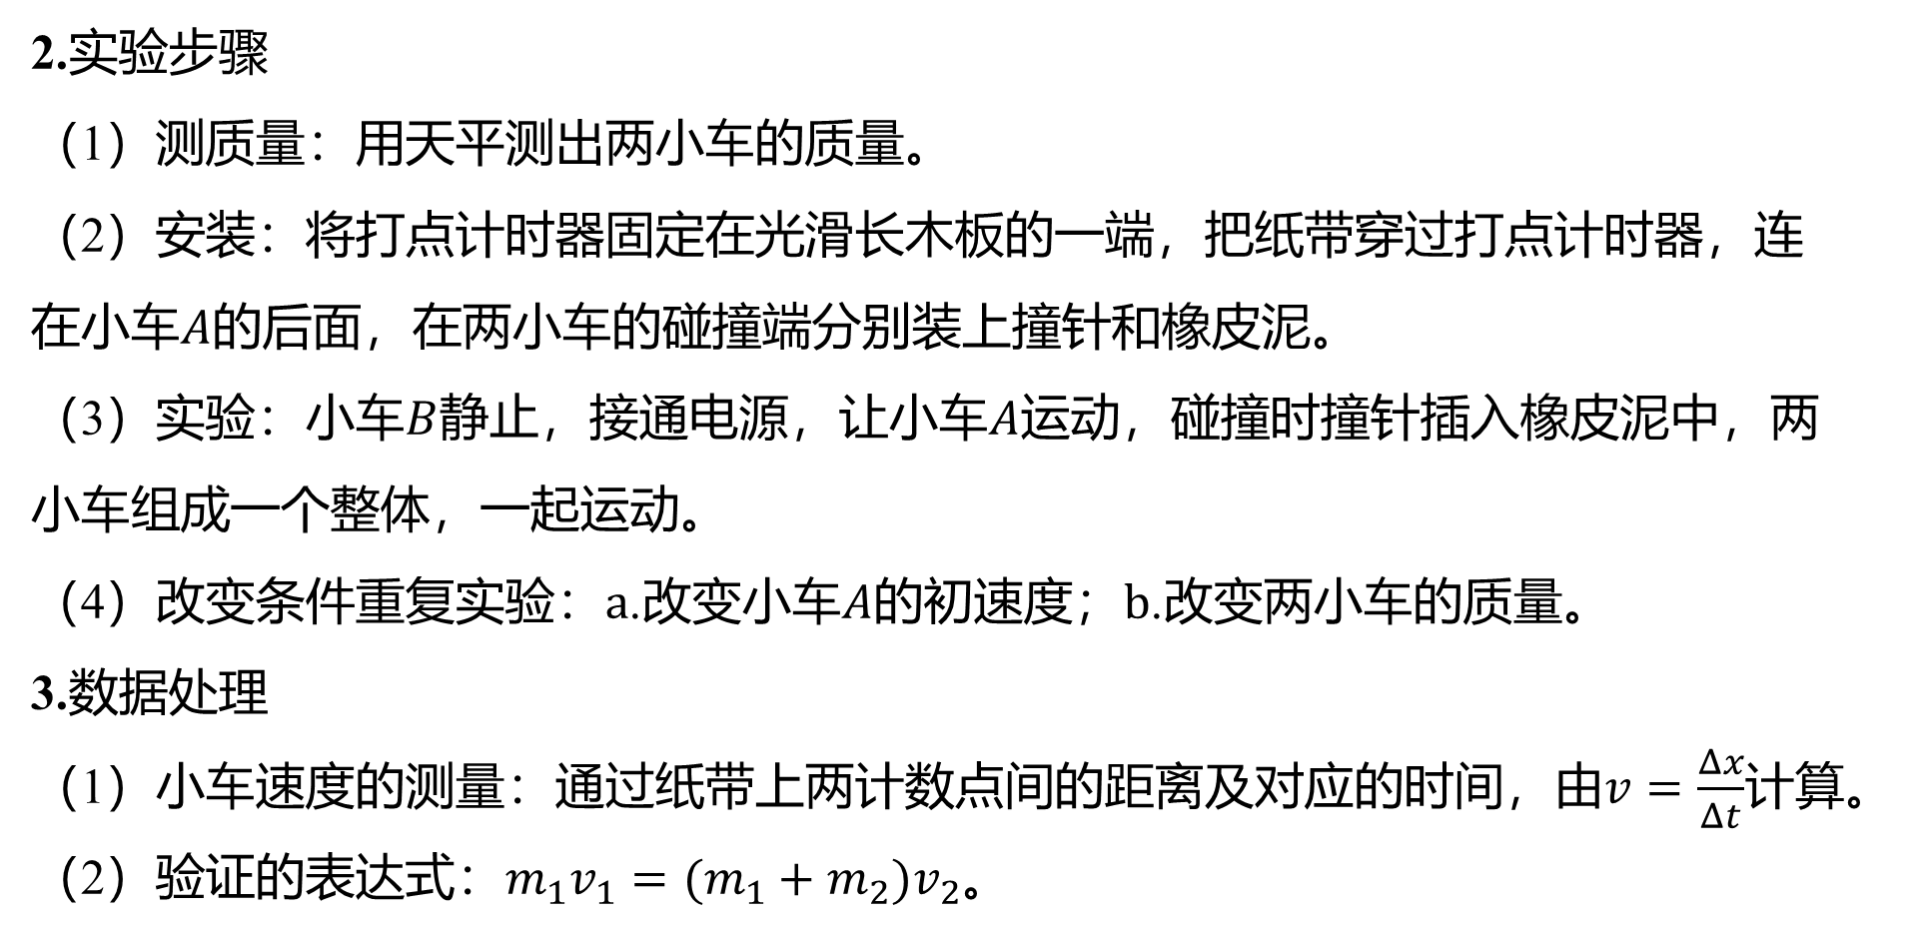
2.实验步骤
（1）测质量：用天平测出两小车的质量。
（2）安装：将打点计时器固定在光滑长木板的一端，把纸带穿过打点计时器，连
在小车$A$ 的后面，在两小车的碰撞端分别装上撞针和橡皮泥。
（3）实验：小车$B$静止，接通电源，让小车$A$ 运动，碰撞时撞针插入橡皮泥中，两
小车组成一个整体，一起运动。
（4）改变条件重复实验：$a$.改变小车$A$的初速度；$b$ .改变两小车的质量。
3.数据处理
（1）小车速度的测量：通过纸带上两计数点间的距离及对应的时间，由$v=\frac{Δx}{Δt}$ 计算。
（2）验证的表达式：$m_{1}v_{1}=(m_{1}+m_{2})v_{2}$ 。

Slide 14
方案四 利用斜槽滚球验证动量守恒定律
1.实验器材 斜槽、小球（两个）、天平、复写纸、白纸、圆规、刻度尺、重锤等。
2.实验步骤
（1）测质量：用天平测出两小球的质量，并选定质量大的小球为入射小球。

Slide 15
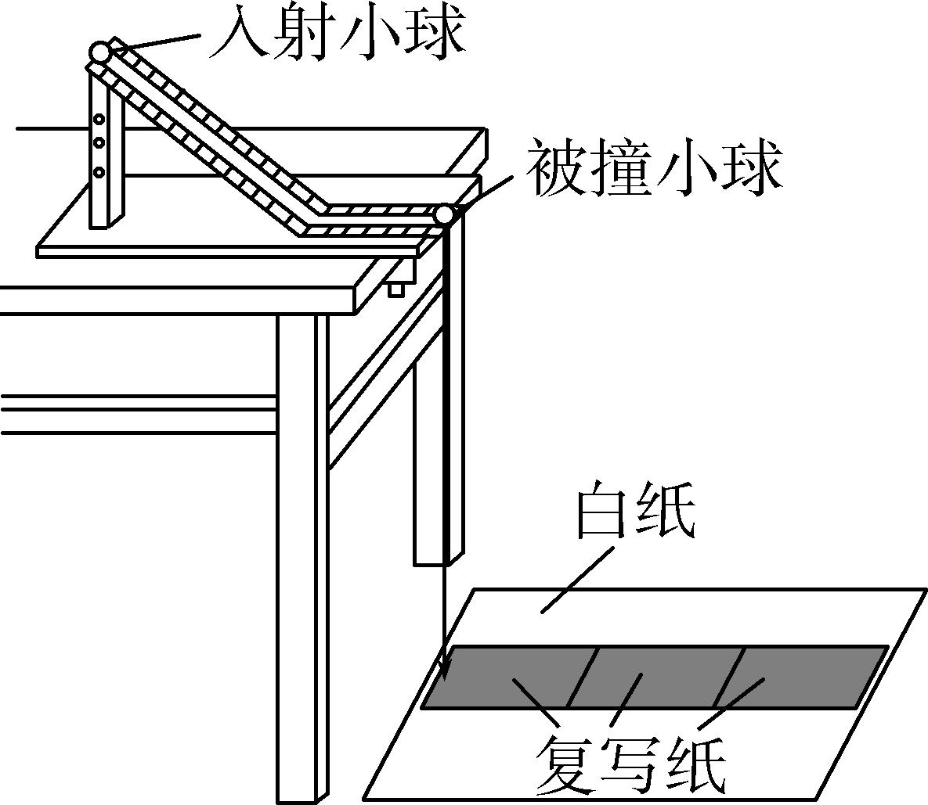
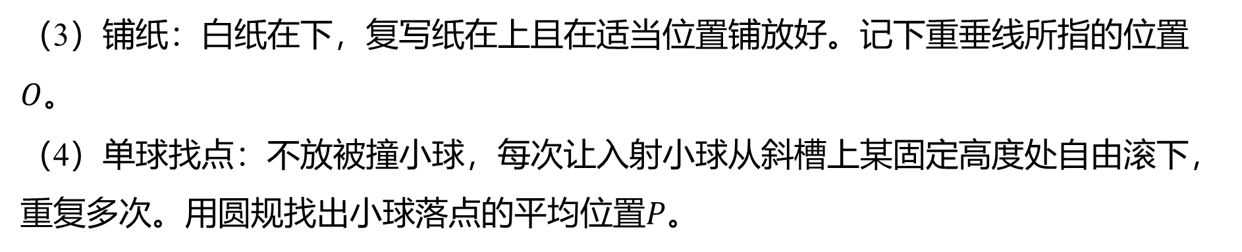
（2）安装：按照如图所示安装实验装置。调整固定斜槽使斜槽末端水平。
（3）铺纸：白纸在下，复写纸在上且在适当位置铺放好。记下重垂线所指的位置
$O$ 。
（4）单球找点：不放被撞小球，每次让入射小球从斜槽上某固定高度处自由滚下，
重复多次。用圆规找出小球落点的平均位置$P$ 。

Slide 16
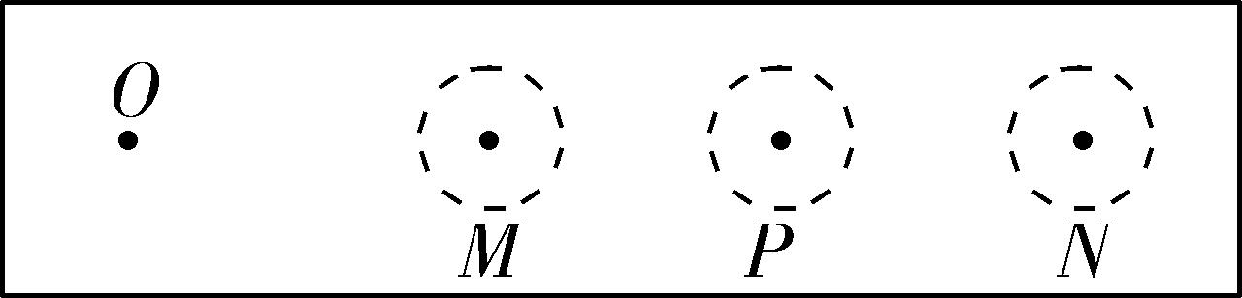
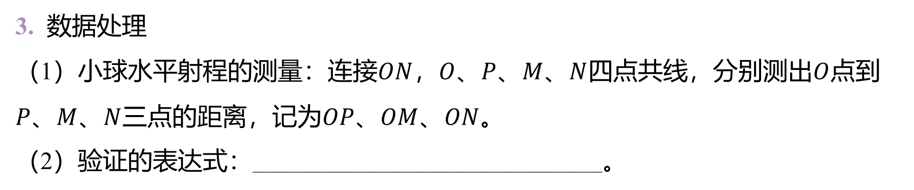
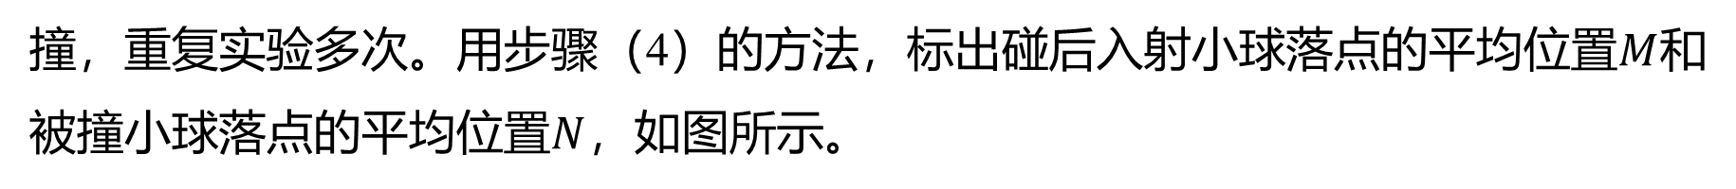
（5）碰撞找点：把被撞小球放在斜槽末端，每次让
入射小球从斜槽同一高度自由滚下，使它们发生碰
撞，重复实验多次。用步骤（4）的方法，标出碰后入射小球落点的平均位置$M$ 和
被撞小球落点的平均位置$N$ ，如图所示。
3. 数据处理
（1）小球水平射程的测量：连接$ON$，$O$、$P$、$M$、$N$四点共线，分别测出$O$ 点到
$P$、$M$、$N$三点的距离，记为$OP$、$OM$、$ON$ 。
（2）验证的表达式：____________________________。
$m_{1}⋅OP=m_{1}⋅OM+m_{2}⋅ON$

Slide 17
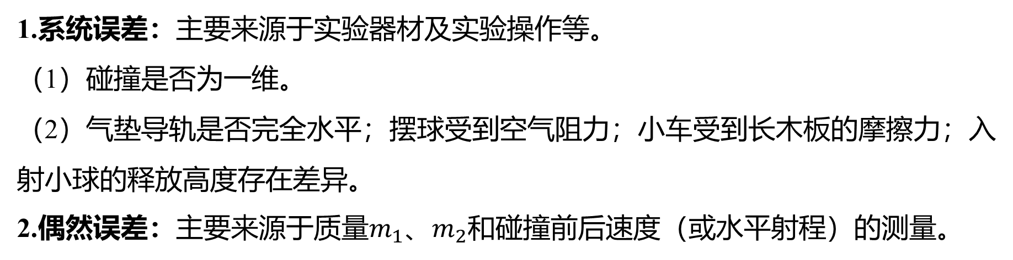
四、误差分析
1.系统误差：主要来源于实验器材及实验操作等。
（1）碰撞是否为一维。
（2）气垫导轨是否完全水平；摆球受到空气阻力；小车受到长木板的摩擦力；入
射小球的释放高度存在差异。
2.偶然误差：主要来源于质量$m_{1}$、$m_{2}$ 和碰撞前后速度（或水平射程）的测量。

Slide 18
五、注意事项
1.前提条件：碰撞的两物体应保证“水平”和“正碰”。
2.方案提醒
（1）若利用气垫导轨进行验证，给滑块的初速度应沿着导轨的方向。
（2）若利用摆球进行验证，实验前两摆球应刚好接触且球心在同一水平线上，将
摆球拉起后，两摆线应在同一竖直面内。
（3）若利用两小车相碰进行验证，要注意平衡摩擦力。
（4）若利用平抛运动规律进行验证，安装实验装置时，应注意调整斜槽，使斜槽
末端水平，且选质量较大的小球为入射小球。

Slide 19
关键能力·核心突破

Slide 20
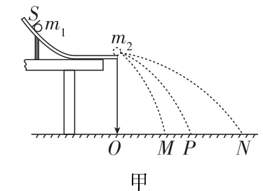
探究点一 教材原型实验
例1 （2024·北京卷·16，10分）如图甲所示，让两个小球在斜槽末端碰撞来验证动
量守恒定律。

Slide 21
AC
（1） 关于本实验，下列做法正确的是_____（选填选项前的字母）。
A. 实验前，调节装置，使斜槽末端水平
B. 选用两个半径不同的小球进行实验
C. 用质量大的小球碰撞质量小的小球
[解析] 实验前，应调节装置，使斜槽末端水平，保证小球抛出后的运动为平抛运
动，A正确。为保证两个小球发生对心正碰，选用的两个小球的半径必须相同，B
错误。为保证碰后小球不反向弹回，要用质量大的小球碰撞质量小的小球，C正确。

Slide 22
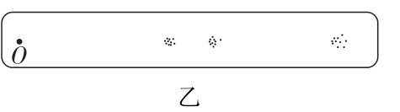
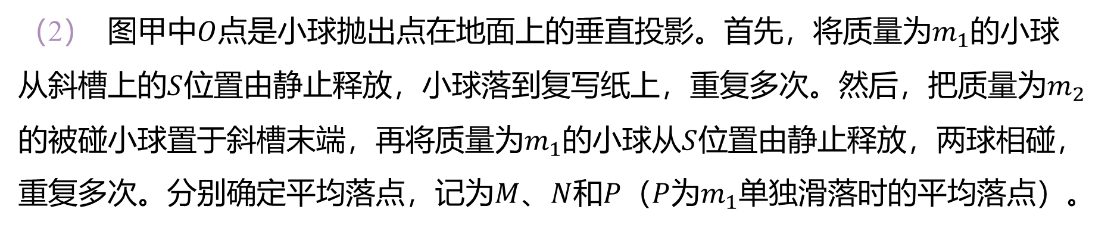
（2） 图甲中$O$点是小球抛出点在地面上的垂直投影。首先，将质量为$m_{1}$ 的小球
从斜槽上的$S$位置由静止释放，小球落到复写纸上，重复多次。然后，把质量为$m_{2}$
的被碰小球置于斜槽末端，再将质量为$m_{1}$的小球从$S$ 位置由静止释放，两球相碰，
重复多次。分别确定平均落点，记为$M$、$N$和$P$（$P$为$m_{1}$ 单独滑落时的平均落点）。
a. 图乙为实验的落点记录，简要说明如何确定平均落点；
[答案] 见解析
[解析] 用圆规画一个尽可能小的圆，将各个落点圈在圆内，圆心位置就是平均落
点位置。

Slide 23
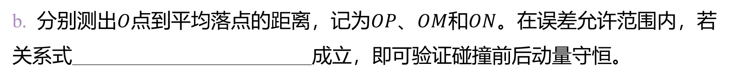
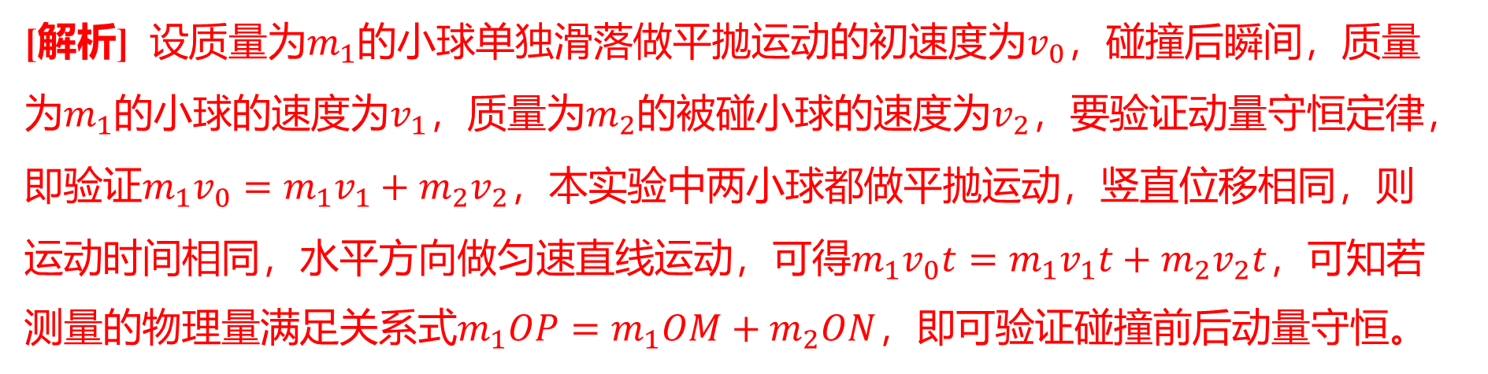

b. 分别测出$O$点到平均落点的距离，记为$OP$、$OM$和$ON$ 。在误差允许范围内，若
关系式________________________成立，即可验证碰撞前后动量守恒。
$m_{1}OP=m_{1}OM+m_{2}ON$
[解析] 设质量为$m_{1}$的小球单独滑落做平抛运动的初速度为$v_{0}$ ，碰撞后瞬间，质量
为$m_{1}$的小球的速度为$v_{1}$，质量为$m_{2}$的被碰小球的速度为$v_{2}$ ，要验证动量守恒定律，
即验证$m_{1}v_{0}=m_{1}v_{1}+m_{2}v_{2}$ ，本实验中两小球都做平抛运动，竖直位移相同，则
运动时间相同，水平方向做匀速直线运动，可得$m_{1}v_{0}t=m_{1}v_{1}t+m_{2}v_{2}t$ ，可知若
测量的物理量满足关系式$m_{1}OP=m_{1}OM+m_{2}ON$ ，即可验证碰撞前后动量守恒。

Slide 24
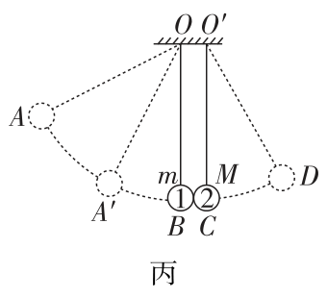
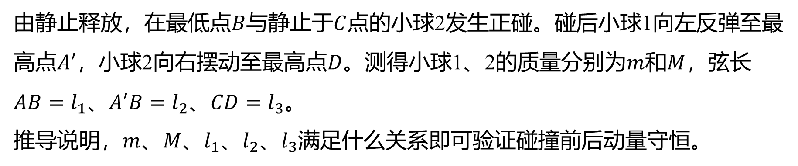
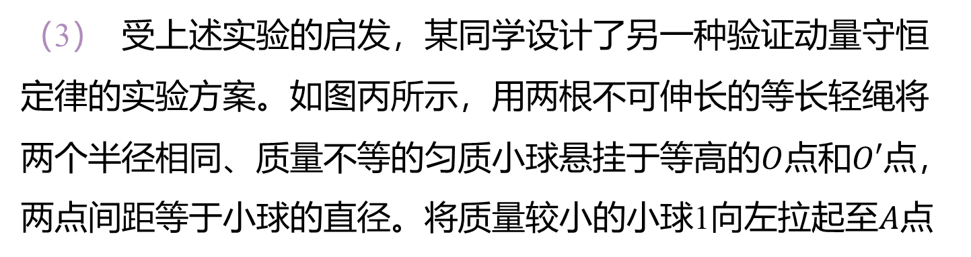
（3） 受上述实验的启发，某同学设计了另一种验证动量守恒
定律的实验方案。如图丙所示，用两根不可伸长的等长轻绳将
两个半径相同、质量不等的匀质小球悬挂于等高的$O$点和$O′$ 点，
两点间距等于小球的直径。将质量较小的小球1向左拉起至$A$ 点
由静止释放，在最低点$B$与静止于$C$ 点的小球2发生正碰。碰后小球1向左反弹至最
高点$A′$，小球2向右摆动至最高点$D$。测得小球1、2的质量分别为$m$和$M$ ，弦长
$AB=l_{1}$、$A′B=l_{2}$、$CD=l_{3}$ 。
推导说明，$m$、$M$、$l_{1}$、$l_{2}$、$l_{3}$ 满足什么关系即可验证碰撞前后动量守恒。
[答案] 见解析

Slide 25
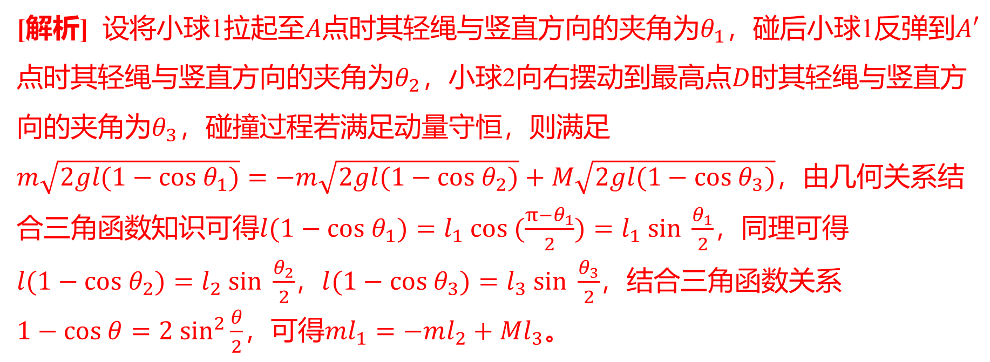
[解析] 设将小球1拉起至$A$点时其轻绳与竖直方向的夹角为$θ_{1}$，碰后小球1反弹到$A′$
点时其轻绳与竖直方向的夹角为$θ_{2}$，小球2向右摆动到最高点$D$ 时其轻绳与竖直方
向的夹角为$θ_{3}$ ，碰撞过程若满足动量守恒，则满足
$m\sqrt{2gl(1−cos θ_{1})}=−m\sqrt{2gl(1−cos θ_{2})}+M\sqrt{2gl(1−cos θ_{3})}$ ，由几何关系结
合三角函数知识可得$l(1−cos θ_{1})=l_{1} cos (\frac{π−θ_{1}}{2})=l_{1} sin \frac{θ_{1}}{2}$ ，同理可得
$l(1−cos θ_{2})=l_{2} sin \frac{θ_{2}}{2}$，$l(1−cos θ_{3})=l_{3} sin \frac{θ_{3}}{2}$ ，结合三角函数关系
$1−cos θ=2 \sin^{2}\frac{θ}{2}$，可得$ml_{1}=−ml_{2}+Ml_{3}$ 。

Slide 26
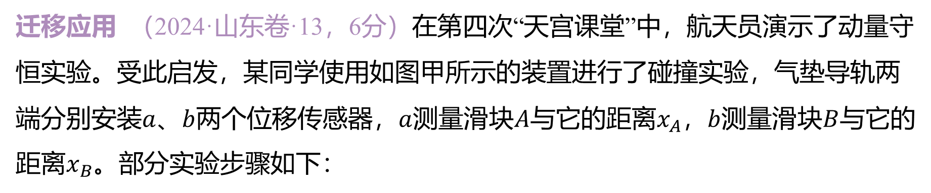
迁移应用 （2024·山东卷·13，6分）在第四次“天宫课堂”中，航天员演示了动量守
恒实验。受此启发，某同学使用如图甲所示的装置进行了碰撞实验，气垫导轨两
端分别安装$a$、$b$两个位移传感器，$a$测量滑块$A$与它的距离$x_{A}$，$b$测量滑块$B$ 与它的
距离$x_{B}$ 。部分实验步骤如下：
①测量两个滑块的质量，分别为$200.0 g$和$400.0 g$ ；
②接通气源，调整气垫导轨水平；
③拨动两滑块，使$A$、$B$ 均向右运动；

Slide 27
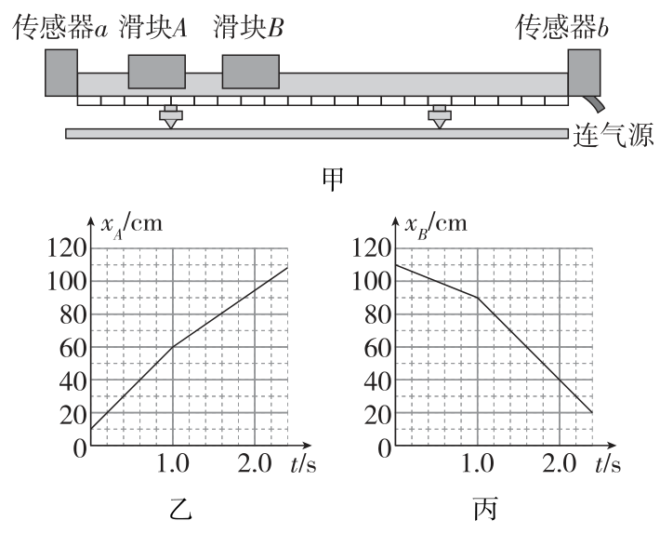
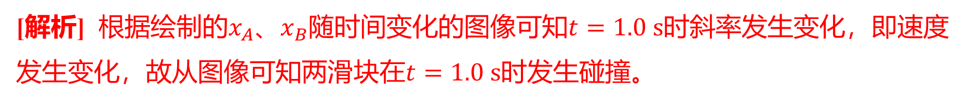
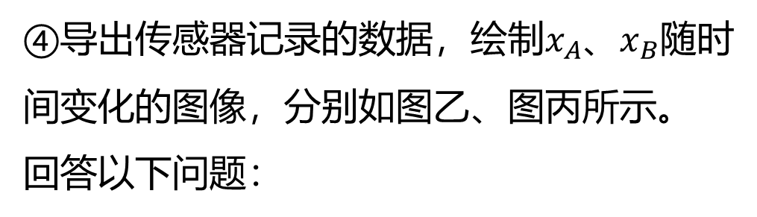
④导出传感器记录的数据，绘制$x_{A}$、$x_{B}$ 随时
间变化的图像，分别如图乙、图丙所示。
回答以下问题：
1.0
（1） 从图像可知两滑块在$t=$____$s$ 时发生碰撞；
[解析] 根据绘制的$x_{A}$、$x_{B}$随时间变化的图像可知$t=1.0 s$ 时斜率发生变化，即速度
发生变化，故从图像可知两滑块在$t=1.0 s$ 时发生碰撞。

Slide 28
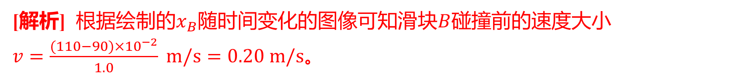
0.20
（2） 滑块$B$碰撞前的速度大小$v=$_____$m/s$ （结果保留2位有效数字）；
[解析] 根据绘制的$x_{B}$随时间变化的图像可知滑块$B$ 碰撞前的速度大小
$v=\frac{(110−90)×{10}^{−2}}{1.0} m/s=0.20 m/s$ 。

Slide 29
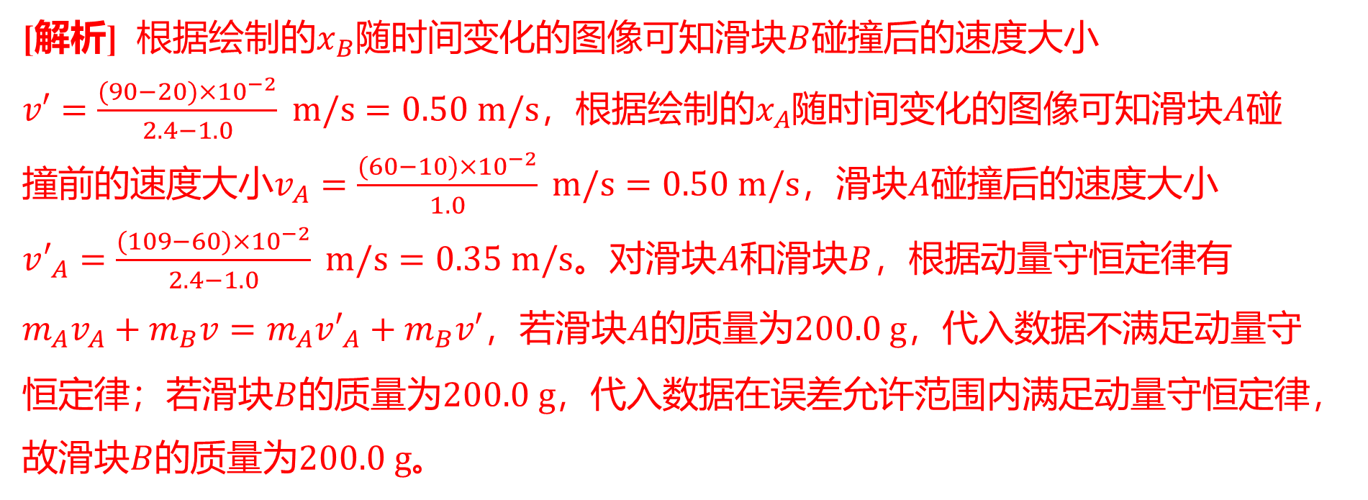

（3） 通过分析，得出质量为$200.0 g$的滑块是___（选填“$A$”或“$B$ ”）。
$B$
[解析] 根据绘制的$x_{B}$随时间变化的图像可知滑块$B$ 碰撞后的速度大小
$v′=\frac{(90−20)×{10}^{−2}}{2.4−1.0} m/s=0.50 m/s$，根据绘制的$x_{A}$随时间变化的图像可知滑块$A$ 碰
撞前的速度大小$v_{A}=\frac{(60−10)×{10}^{−2}}{1.0} m/s=0.50 m/s$，滑块$A$ 碰撞后的速度大小
$v′_{A}=\frac{(109−60)×{10}^{−2}}{2.4−1.0} m/s=0.35 m/s$。对滑块$A$和滑块$B$ ，根据动量守恒定律有
$m_{A}v_{A}+m_{B}v=m_{A}v′_{A}+m_{B}v′$，若滑块$A$的质量为$200.0 g$ ，代入数据不满足动量守
恒定律；若滑块$B$的质量为$200.0 g$ ，代入数据在误差允许范围内满足动量守恒定律，
故滑块$B$的质量为$200.0 g$ 。

Slide 30
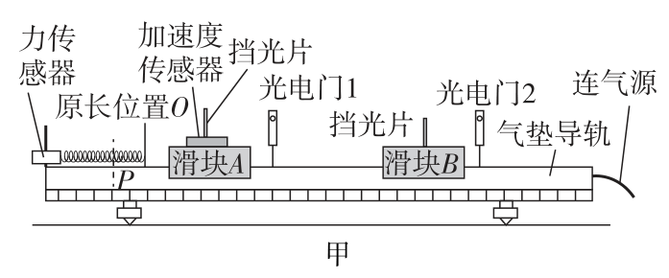
探究点二 创新拓展实验
例2 （2025·湖北新八校协作体联考）某同学
利用气垫导轨、力传感器、无线加速度传感
器、光电门、轻质弹簧和滑块等器材设计了
测量物体质量和验证动量守恒定律的实验，
组装摆放好的装置如图甲所示。

Slide 31
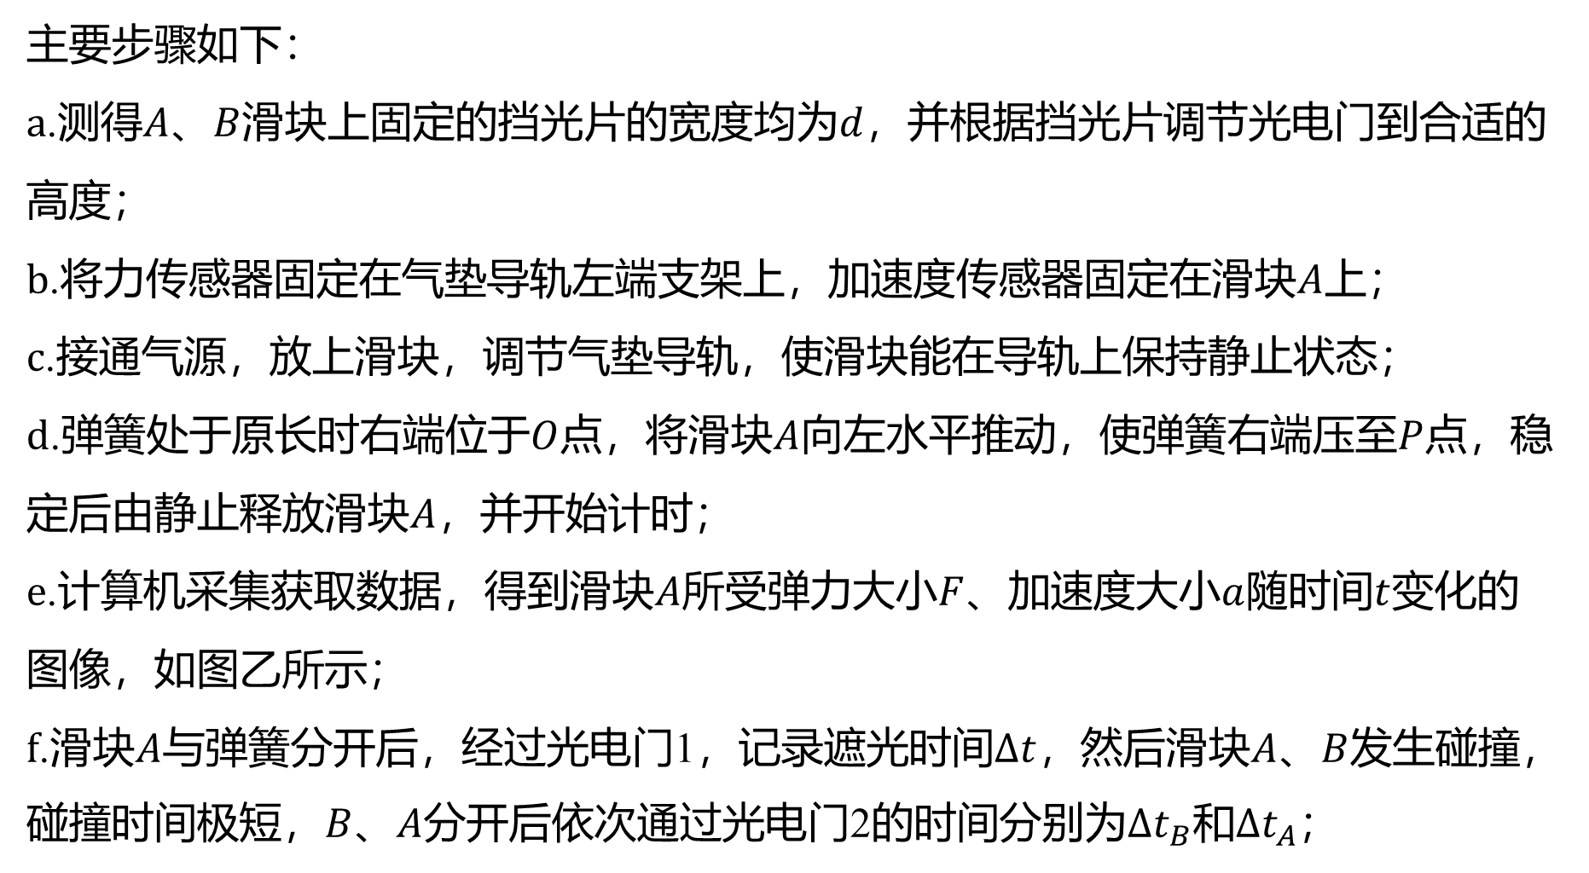
主要步骤如下：
$a$.测得$A$、$B$滑块上固定的挡光片的宽度均为$d$ ，并根据挡光片调节光电门到合适的
高度；
$b$.将力传感器固定在气垫导轨左端支架上，加速度传感器固定在滑块$A$ 上；
$c$ .接通气源，放上滑块，调节气垫导轨，使滑块能在导轨上保持静止状态；
$d$.弹簧处于原长时右端位于$O$点，将滑块$A$向左水平推动，使弹簧右端压至$P$ 点，稳
定后由静止释放滑块$A$ ，并开始计时；
$e$.计算机采集获取数据，得到滑块$A$所受弹力大小$F$、加速度大小$a$随时间$t$ 变化的
图像，如图乙所示；
$f$.滑块$A$与弹簧分开后，经过光电门1，记录遮光时间$Δt$，然后滑块$A$、$B$ 发生碰撞，
碰撞时间极短，$B$、$A$分开后依次通过光电门2的时间分别为$Δt_{B}$和$Δt_{A}$ ；

Slide 32
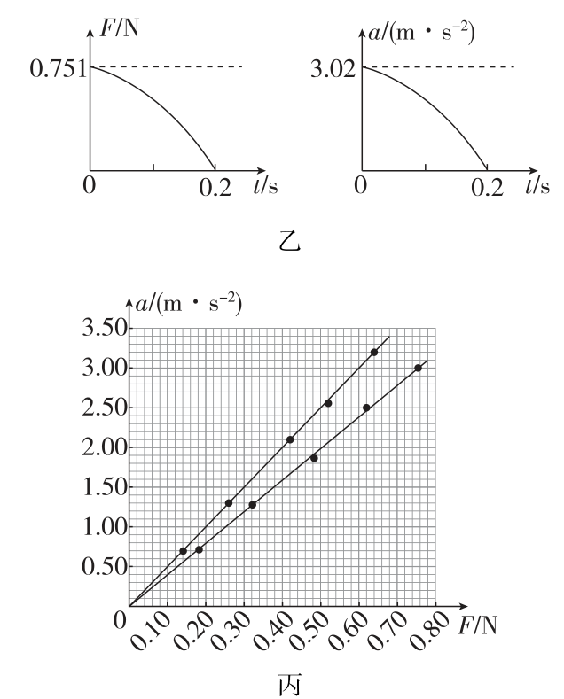
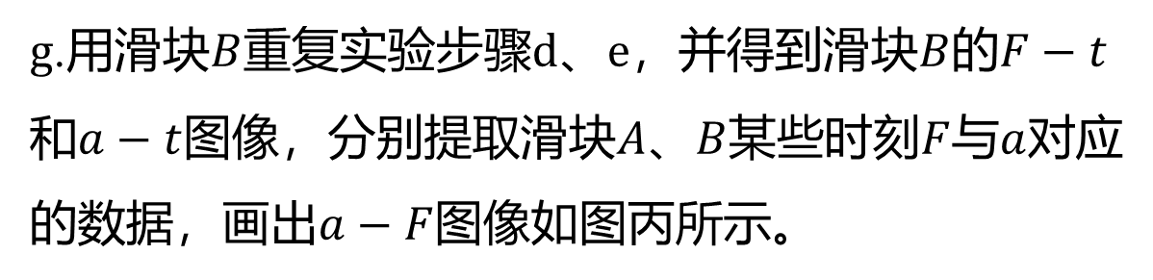
$g$.用滑块$B$重复实验步骤$d$、$e$，并得到滑块$B$的$F−t$
和$a−t$图像，分别提取滑块$A$、$B$某些时刻$F$与$a$ 对应
的数据，画出$a−F$ 图像如图丙所示。
回答以下问题：（结果均保留2位有效数字）

Slide 33
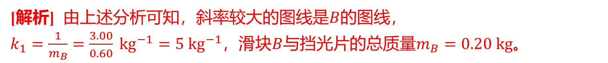
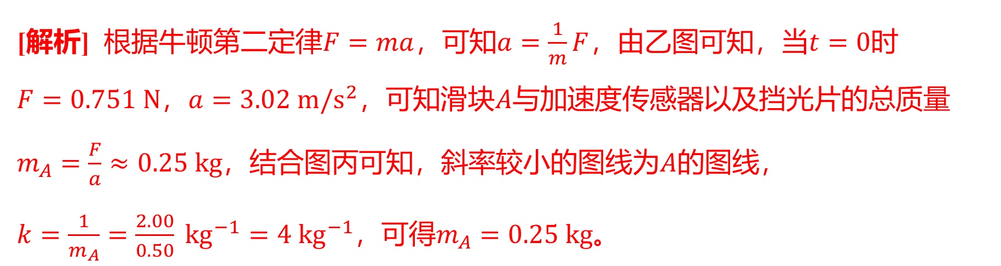
0.25
（1） 滑块$A$与加速度传感器以及挡光片的总质量$m_{A}=$_____$kg$ ；
[解析] 根据牛顿第二定律$F=ma$，可知$a=\frac{1}{m}F$，由乙图可知，当$t=0$ 时
$F=0.751 N$，$a=3.02 m/s^{2}$，可知滑块$A$ 与加速度传感器以及挡光片的总质量
$m_{A}=\frac{F}{a}≈0.25 kg$，结合图丙可知，斜率较小的图线为$A$ 的图线，
$k=\frac{1}{m_{A}}=\frac{2.00}{0.50} {kg}^{−1}=4 {kg}^{−1}$，可得$m_{A}=0.25 kg$ 。
0.20
（2） 滑块$B$与挡光片的总质量$m_{B}=$_____$kg$ ；
[解析] 由上述分析可知，斜率较大的图线是$B$ 的图线，
$k_{1}=\frac{1}{m_{B}}=\frac{3.00}{0.60} {kg}^{−1}=5 {kg}^{−1}$，滑块$B$与挡光片的总质量$m_{B}=0.20 kg$ 。

Slide 34

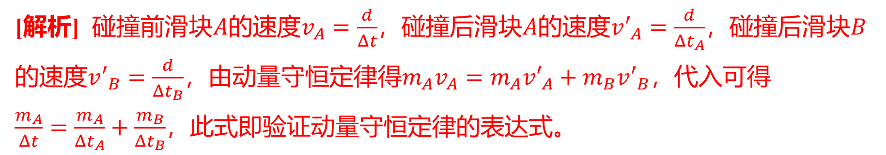
（3） 利用上述测量的数据，验证动量守恒定律的表达式是_ _____________
（用题中字母表示）。
$\frac{m_{A}}{Δt}=\frac{m_{A}}{Δt_{A}}+\frac{m_{B}}{Δt_{B}}$
[解析] 碰撞前滑块$A$的速度$v_{A}=\frac{d}{Δt}$，碰撞后滑块$A$的速度$v′_{A}=\frac{d}{Δt_{A}}$，碰撞后滑块$B$
的速度$v′_{B}=\frac{d}{Δt_{B}}$，由动量守恒定律得$m_{A}v_{A}=m_{A}v′_{A}+m_{B}v′_{B}$ ，代入可得
$\frac{m_{A}}{Δt}=\frac{m_{A}}{Δt_{A}}+\frac{m_{B}}{Δt_{B}}$ ，此式即验证动量守恒定律的表达式。

Slide 35
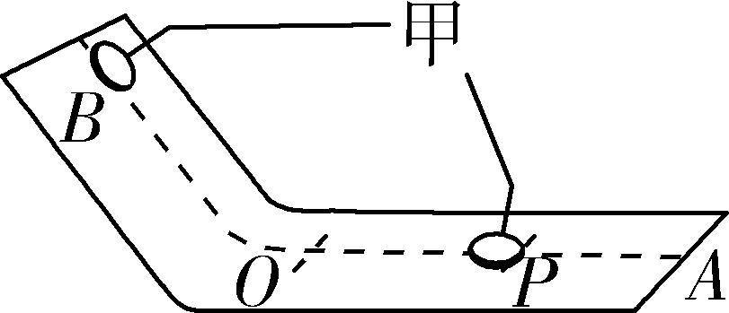
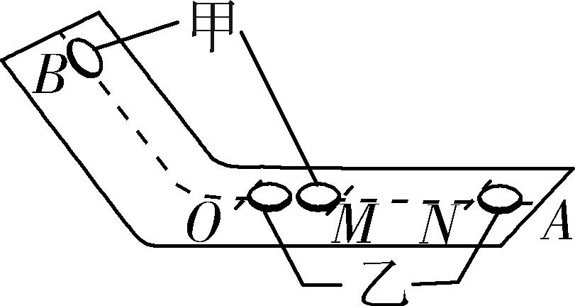
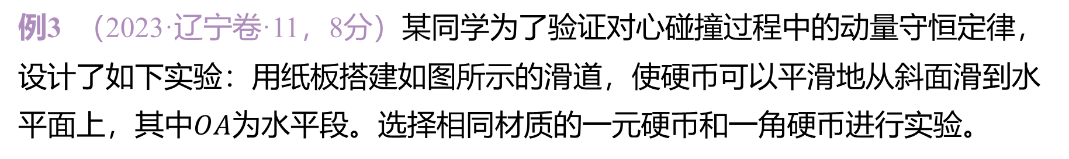
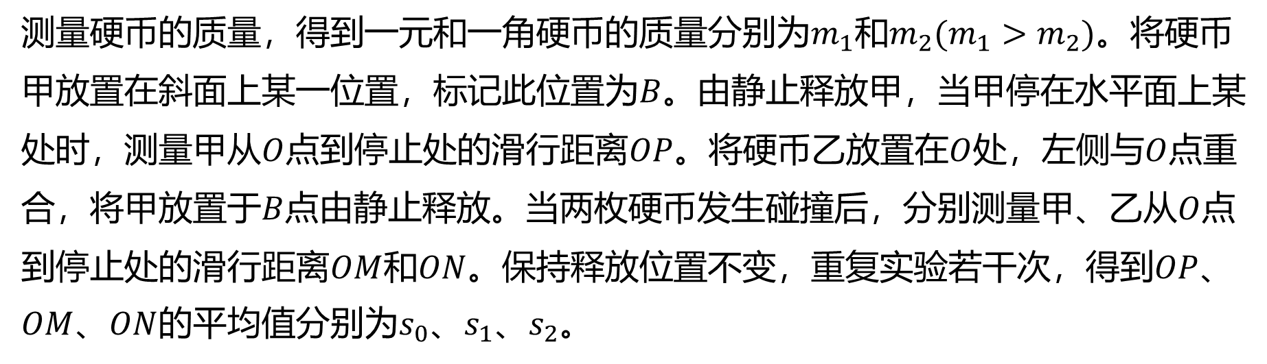
例3 （2023·辽宁卷·11，8分）某同学为了验证对心碰撞过程中的动量守恒定律，
设计了如下实验：用纸板搭建如图所示的滑道，使硬币可以平滑地从斜面滑到水
平面上，其中$OA$ 为水平段。选择相同材质的一元硬币和一角硬币进行实验。
图（a）
图（b）
测量硬币的质量，得到一元和一角硬币的质量分别为$m_{1}$和$m_{2}(m_{1}>m_{2})$ 。将硬币
甲放置在斜面上某一位置，标记此位置为$B$ 。由静止释放甲，当甲停在水平面上某
处时，测量甲从$O$点到停止处的滑行距离$OP$。将硬币乙放置在$O$处，左侧与$O$ 点重
合，将甲放置于$B$点由静止释放。当两枚硬币发生碰撞后，分别测量甲、乙从$O$ 点
到停止处的滑行距离$OM$和$ON$。保持释放位置不变，重复实验若干次，得到$OP$ 、
$OM$、$ON$的平均值分别为$s_{0}$、$s_{1}$、$s_{2}$ 。

Slide 36
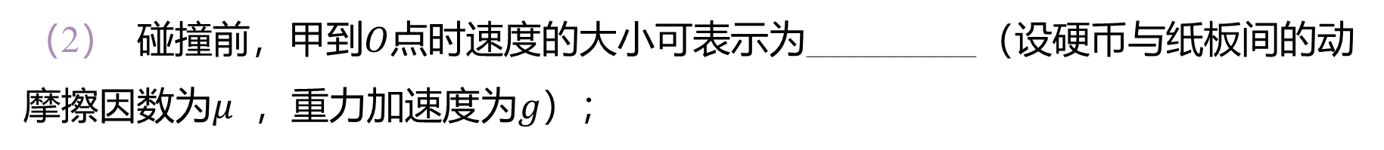
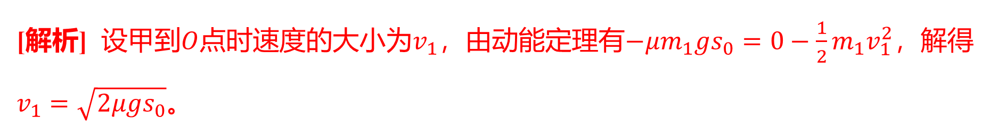

一元
（1） 在本实验中，甲选用的是______（选填“一元”或“一角”）硬币；
[解析] 用质量较大的一元硬币去碰撞质量较小的一角硬币，确保碰撞后甲的运动
方向不变。
（2） 碰撞前，甲到$O$ 点时速度的大小可表示为_________（设硬币与纸板间的动
摩擦因数为$μ$ ，重力加速度为$g$ ）；
$\sqrt{2μgs_{0}}$
[解析] 设甲到$O$点时速度的大小为$v_{1}$，由动能定理有$−μm_{1}gs_{0}=0−\frac{1}{2}m_{1}v_{1}^{2}$ ，解得
$v_{1}=\sqrt{2μgs_{0}}$ 。

Slide 37
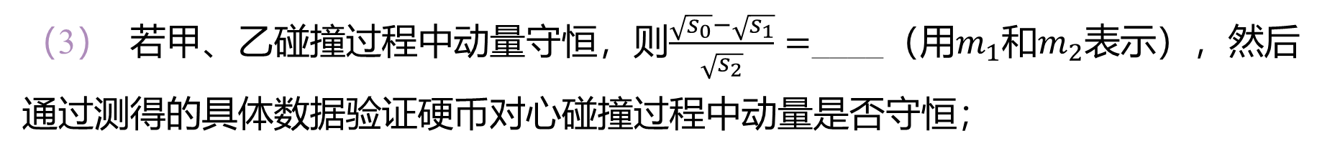
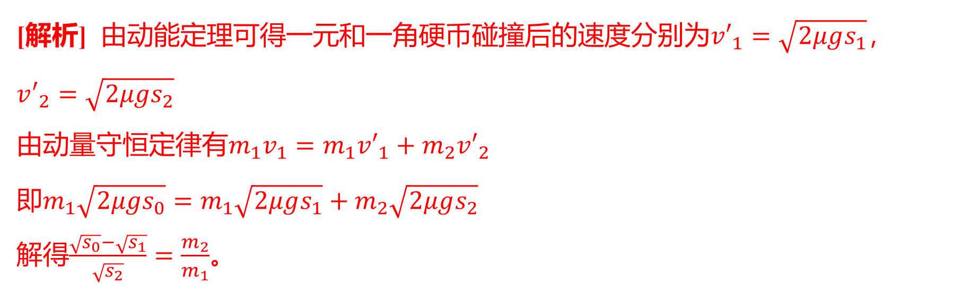

$\frac{m_{2}}{m_{1}}$
（3） 若甲、乙碰撞过程中动量守恒，则$\frac{\sqrt{s_{0}}−\sqrt{s_{1}}}{\sqrt{s_{2}}}=$____（用$m_{1}$和$m_{2}$ 表示），然后
通过测得的具体数据验证硬币对心碰撞过程中动量是否守恒；
[解析] 由动能定理可得一元和一角硬币碰撞后的速度分别为$v′_{1}=\sqrt{2μgs_{1}}$ ，
$v′_{2}=\sqrt{2μgs_{2}}$
由动量守恒定律有$m_{1}v_{1}=m_{1}v′_{1}+m_{2}v′_{2}$
即$m_{1}\sqrt{2μgs_{0}}=m_{1}\sqrt{2μgs_{1}}+m_{2}\sqrt{2μgs_{2}}$
解得$\frac{\sqrt{s_{0}}−\sqrt{s_{1}}}{\sqrt{s_{2}}}=\frac{m_{2}}{m_{1}}$ 。

Slide 38
（4） 由于存在某种系统或偶然误差，计算得到碰撞前后甲动量变化量大小与乙
动量变化量大小的比值不是1，写出一条产生这种误差可能的原因：________。
见解析
[解析] ①非理想的“对心”碰撞造成系统误差；②位移或质量的测量造成偶然误差；
③两硬币实际与纸板间的动摩擦因数不同造成系统误差。其他符合题意的原因均
可得分。

